Slide 1
Bài 3 Định dạng văn bản

Slide 2
MỤC TIÊU
Giải thích thẻ heading
Giải thích các thẻ khác nhau liên quan đến định dạng
Giải thích các font chữ đơn, văn bản định dạng sẵn, và thẻ khối.
Mô tả các loại khác nhau của danh sách
Giải thích các bước để thay đổi màu nền và hình ảnh

Slide 3
GIỚI THIỆU
Nội dung văn bản của trang web là một phần quan trọng của một trang web.
Văn bản phải được hấp dẫn, dễ đọc, và nên ngắn và sắc nét.
Tùy chọn định dạng văn bản như in đậm, in nghiêng, superscript, subscript, và như vậy phải được áp dụng để thu hút sự chú ý của người dùng.
Màu nền và hình ảnh của trang web có thể được xác định bằng cách sử dụng
HTML.

Slide 4
CÁC THẺ TIÊU ĐỀ 1-2
Các phần tử heading định nghĩa tiêu đề cho nội dung cũng như văn bản và hình ảnh.
Xác định cấu trúc phân cấp của một trang web bằng cách nhóm các nội dung. HTML xác định sáu mức độ của các nhóm khác nhau, từ H1 đến H6.
H1 à tiêu đề cấp cao nhất và được hiển thị với kích thước font chữ lớn nhất
H6 là tiêu đề mức thấp nhất và được hiển thị với kích thước phông chữ nhỏ nhất

Slide 5
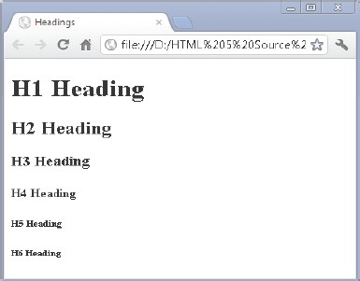
CÁC THẺ TIÊU ĐỀ 2-2
Đoạn mã sau sẽ xác định sáu cấp độ nhóm trong một trang HTML.
<!DOCTYPE html>
<html>
<head>
<title>Headings</title>
</head>
<body>
<h1>H1 Heading</h1>
<h2>H2 Heading</h2>
<h3>H3 Heading</h3>
<h4>H4 Heading</h4>
<h5>H5 Heading</h5>
<h6>H6 Heading</h6>
</body>
</html>

Slide 6





PHẦN TỬ HGROUP
Tạo ra một phác thảo tài liệu
Phần tử HGROUP
<hgroup> là phần tử mới được xác định trong HTML5
Sử dụng cho tiêu đề phụ nhiều cấp độ có thể được phân nhóm, tiêu đề thay thế, khẩu hiệu vv
Nhóm một tập hợp các phần tử H1 đến H6

Slide 7





ĐỊNH DẠNG 1-5
Định dạng được áp dụng bằng cách sử dụng các phần tử định dạng đó là những phần tử chứa
Định dạng nội dung xác định sự xuất hiện của các nội dung trong trình duyệt
Nội dung định dạng làm cho một trang HTML dễ đọc hơn và đoan trang
Định dạng
Văn bản có thể xuất hiện in đậm hoặc gạch chân

Slide 8
ĐỊNH DẠNG 2-5
Các phần tử định dạng thường được sử dụng như sau:
Thẻ B hiển thị phần văn bản in đậm và được bao trong các <b> và </ b> thẻ.
Thẻ i hiển thị phần văn bản in nghiêng và được bao trong các <i> và </ i> thẻ.
Thẻ SMALL làm cho văn bản xuất hiện nhỏ hơn trong trình duyệt và được bao trong các <small> và </ small> thẻ.
Thẻ U nhấn mạnh (gạch chân) một văn bản và được bao trong các <u> và </ u> thẻ.

Slide 9
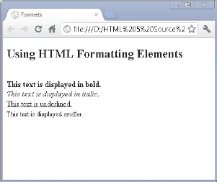
ĐỊNH DẠNG 3-5
Mã số câu liên quan chứng minh việc sử dụng các phần tử định dạng cơ bản.
<!DOCTYPE html>
<html>
<head>
<title>Formats</title>
</head>
<body>
<h2>Using HTML Formatting Elements</h2><br>
<b>This text is displayed in bold.</b><br>
<i>This text is displayed in italic.</i><br>
<u>This text is underlined.</u><br>
<small>This text is displayed smaller.</small>
</body>
</html>

Slide 10
ĐỊNH DẠNG 4-5
Một số phần tử định dạng khác như sau:
Thẻ DEL bao quanh văn bản đã xóa và được đặt giữa <DEL> và </ del> thẻ.
Thẻ INS bao quanh văn bản chèn vào và được đặt giữa <ins> và </ ins> thẻ.
Thẻ STRONG nhấn mạnh (chữ đậm) các văn bản và được đặt giữa <strong> và </ strong> thẻ.
Thẻ SUB hiển thị một văn bản như chữ viết dưới và được bao trong các <sub> và
</ sub> thẻ.
Thẻ SUP hiển thị một văn bản như chữ viết trên và được bao trong các <sup> và
</ div> thẻ.

Slide 11
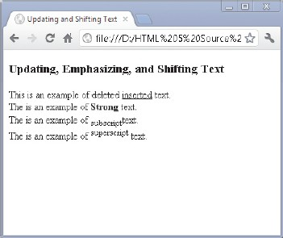
ĐỊNH DẠNG 5-5
Đoạn mã sau chứng minh việc sử dụng các phần định dạng khác.
<!DOCTYPE html>
<html>
<head>
<title>Updating and Shifting Text</title>
</head>
<body>
<h3>Updating, Emphasizing, and Shifting Text</h3>
This is an example of <del>deleted</del> <ins>inserted
</ins> text.<br/>
The is an example of <strong>Strong</strong> text.<br/> The is an example of <sub>subscript</sub>text.<br/> The is an example of <sup>superscript</sup> text.<br/>
</body>
</html>

Slide 12
ĐỊNH DẠNG VĂN BẢN TRƯỚC VÀ ĐƠN 1-2
Font chữ đơn cho phép cùng một khoảng cách chiều ngang giữa các phông đề
phân biệt kích thước font chữ, hình dạng, và loại.
Font chữ đơn được sử dụng cho đoạn mã lập trình, văn bản hướng dẫn, và các ký tự ASCII.
Thẻ <pre> ược sử dụng cho nội dung văn bản định dạng trước.
Thẻ <pre> áp dụng một chiều rộng cố định font chữ trong nội dung văn bản.
Thẻ <pre> cho phép bạn sao chép-dán nội dung cùng với các định dạn gốc.

Slide 13

ĐỊNH VĂN BẢN TRƯỚC VÀ ĐƠN 2-2
Bảng sau liệt kê một số các thẻ được xác định trước và mô tả của chúng.
Thẻ | Mô tả
<em> | Sử dụng cho văn bản nhấn mạnh (nghiêng)
<dfn> | Được sử dụng thuật ngữ định nghĩa
<code> | Được sử dụng cho các đoạn mã máy tính
<samp> | Sử dụng cho ví dụ mẫu từ một chương trình máy tính
<cite> | Được sử dụng để trích dẫn

Slide 14
ĐỊNH DẠNG MỘT KHỐI- BLOCKQUOTE
Để xác định một báo giá dài hoặc khối báo giá, thẻ <blockquote> được sử dụng.
Thẻ <blockquote> tạo một đoạt được thụt vào trên trình duyệt.
Xem đoạn mã sau về thẻ <blockquote> .
<blockquote>
“When one door closes, another opens; but we often look so long and so regretfully upon the
closed door that we do not see the one which has opened for us.” -Alexander Graham Bell
</blockquote>

Slide 15


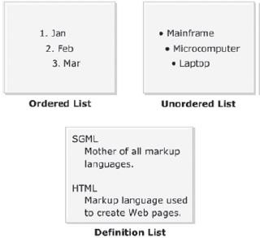


DANH SÁCH
Có thể chứa đoạn văn bản, hình ảnh, liên kết, và danh sách khác
Là một bộ sưu tập các mặt hàng
Hiển thị một danh sách
các mặt hàng liên quan
Có thể được tổ chức theo cách tuần tự hoặc nonsequential

Slide 16
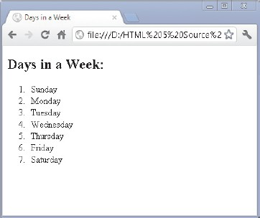
DANH SÁCH CÓ THỨ TỰ 1-2
Danh sách sẽ được hiển thị bằng cách sử dụng một ký hiệu chữ cái hoặc numbered .
Hai phần tử dùng đề tạo danh sách là:
OL – Tạo một danh sách có thứ tự
LI – Là phần tử tạo ra các mục con trong OL
<!DOCTYPE html>
<html>
<head>
<title>Days in a Week</title>
</head>
<body>
<h2>Days in a Week:</h2>
<ol>
<li>Sunday</li>
<li>Monday</li>
<li>Tuesday</li>
<li>Wednesday</li>
<li>Thursday</li>
<li>Friday</li>
<li>Saturday</li>
</ol>
</body>
</html>

Slide 17

DANH SÁCH CÓ THỨ TỰ 2-2
Bảng sau liệt kê một số các kiểu khác nhau đánh số và mô tả của họ.
Giá trị thuộc tính | Ví dụ
decimal | 1, 2, 3…
lower-alpha | a, b, c…
upper-alpha | A, B, C…
lower-roman | i, ii, iii…
upper-roman | I, II, III…
list-style-type là thuộc tính được sử dụng để xác định một kiểu số cho danh sách có thứ tự.
Nó là thuộc tính của các thuộc tính style , được chỉ định với các thẻ <ol>.

Slide 18
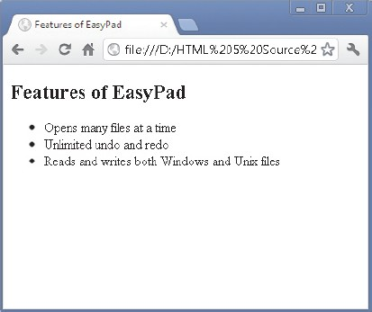
DANH SÁCH KHÔNG CÓ THỨ TỰ 1-3
Các mục được sắp xếp không có thứ tự.
Hai phần tử được sử dụng để tạo ra một danh sách không có thứ tự như sau:
UL – Tạo một danh sách không có thứ tự.
LI – Tạo ra mục con bên trong phần tử UL.
Xem đoạn mã sau:
<!DOCTYPE html>
<html>
<head>
<title>Features of EasyPad</title>
</head>
<body>
<h2>Features of EasyPad</h2>
<ul>
<li>Opens many files at a time</li>
<li>Unlimited undo and redo</li>
<li>Reads and writes both Windows and Unix files</li>
</ul>
</body>
</html>
18

Slide 19
DANH SÁCH KHÔNG CÓ THỨ TỰ 2-3
Thuộc tính list-style-type quy định các loại ký hiệu đầu dong được áp dụng cho
một danh sách không có thứ tự.
Có 3 loại như sau:
Disc
Square
circle
Giá trị mặc định là disc, nếu thuộc tính list-style-type không chỉ ra
Xem đoạn mã sau.
<!DOCTYPE html>
<html>
<head>
<title>Wild Animals</title>
</head>
<body>
<h2>Wild Animals</h2>
<ul style=”list-style-type:square”>
<li>Lion</li>
<li>Tiger</li>
<li>Leopard</li>
<li>Wolf</li>
</ul>
</body>
</html>

Slide 20
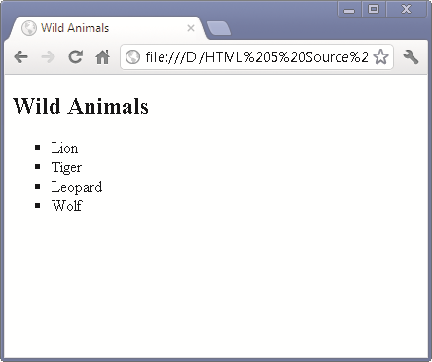
DANH SÁCH KHÔNG CÓ THỨ TỰ 3-3
Thuộc tính list-style-type là square.
Ví dụ

Slide 21
DANH SÁCH TỰ ĐỊNH NGHĨA 1-3
Đề cập đến một tập hợp các thuật ngữ phù hợp với mô tả của chúng.
Chứa các thuật ngữ cùng với mô tả của chúng.
Xuất hiện thụt vào bên trái theo sau bởi mô tả bên phải hoặc trên dòng tiếp theo
Các phần tử bao gồm:
DL – Là một phần tử container bao gồm các DT và phần tử DD phụ. Xác định rằng
danh sách định nghĩa sẽ được tạo ra bằng cách sử dụng các phần tử.
DT – Quy định cụ thể thuật ngữ được định nghĩa hoặc mô tả.
DT – Quy định cụ thể định nghĩa hoặc mô tả các thuật ngữ.

Slide 22
DANH SÁCH TỰ ĐỊNH NGHĨA 2-3
Các bước tạo danh sách tự định nghĩa:
Xác định các phần tử DL để cho biết rằng bạn muốn tạo ra một danh sách định nghĩa.
Sử dụng các phần tử DT để xác định thuật ngữ như Danh từ chung.
3. Sử dụng các phần tử DD để xác định mô tả của thuật ngữ này.

Slide 23
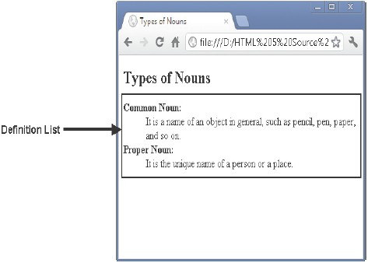
DANH SÁCH TỰ ĐỊNH NGHĨA 3-3
Ví dụ.
<!DOCTYPE html>
<html>
<head>
<title>Types of Nouns</title>
</head>
<body>
<h2>Types of Nouns</h2>
<dl>
<dt><b>Common Noun:</b></dt>
<dd>It is a name of an object in ge pencil, pen, paper, and so on.</dd>
<dt><b>Proper Noun:</b></dt>
<dd>It is the unique name of a place
</dd>
</dl>
</body>
</html>

Slide 24
MÀU NỀN VÀ MÀU CHỮ 1-2
Thuộc tính nền xác định màu nền và hình ảnh cho các trang Web.
Thuộc tính nền là một thuộc tính viết tắt mà xác định tất cả các thuộc tính nền chỉ trong một khai báo.
bgcolor thuộc tính xác định màu nền của một tài liệu.
Cú pháp:
<body bgcolor=”color_name|hex_number|rgb_number”> Trong đó,
color_name – xác định tên màu nền(ví dụ “red”)
hex_number – xác định mã mầu (ví dụ “#ff0000”)
rgb_number - xác màu qua hàm rgb(ví dụ “rgb(255,0,0)”)

Slide 25
MÀU NỀN VÀ MÀU CHỮ 2-2
Một cách khác để xác định màu nền cho một trang web là sử dụng thuộc tính style=“background-color: color”.
Thuộc tính này phải được thêm vào các thuộc tính phong cách của thẻ body.
Màu nền trước có thể được xác định bằng cách sử dụng thuộc tính style = "color: color".
Ví dụ:
<body style=”background-color: navy; color: yellow”>

Slide 26





TỆP HÌNH ẢNH NỀN
Chọn một hình ảnh kết hợp tốt và trông giống như một hình ảnh duy nhất ngay cả sau khi ốp vào
Chèn một hình ảnh như là nền tảng trên một trang web
Ảnh nền
Chọn hình ảnh với sắc thái nhẹ hơn
Hình nền không được khuyến khích như màu sắc văn bản có thể ẩn các văn bản

Slide 27
TỔNG KẾT
Các phần tử tiêu đề xác định tiêu đề cho nội dung như văn bản và hình ảnh.
Thẻ <hgroup> được sử dụng để tiêu đề và phụ đề nhóm của họ.
Phông chữ đơn cách được sử dụng cho các kịch bản mã lập trình, văn bản hướng dẫn, và các ký tự ASCII.
Thẻ <pre> được sử dụng để áp dụng nội dung văn bản định dạng trước đến một trang web.
Để xác định một khối, thẻ <blockquote> có thể được sử dụng.
Một danh sách là một bộ sưu tập các mặt hàng, mà có thể được tổ chức một cách tuần tự hoặc không tuần tự. HTML hỗ trợ ba loại danh sách cụ thể là, có thứ tự, không có thứ tự, và từ định nghĩa.
HTML cung cấp đặc tính nền tảng đó xác định màu nền và hình ảnh cho các trang Web.

Slide 28

HỎI ĐÁP

Slide 29

TRẢI NGHIỆM THỰC HÀNH

Slide 30






HỆ THỐNG ĐÀO TẠO CNTT QUỐC TẾ BACHKHOA - APTECH
TRÂN TRỌNG CẢM ƠN!
238 Hoàng Quốc Việt, Bắc Từ Liêm, Hà Nội
0968.27.6996
tuyensinh@bachkhoa-aptech.edu.vn
www.bachkhoa-aptech.edu.vn

